Slide 1
Комплектование МДОО
Ленинского района
г. Екатеринбурга
2023-2024 учебный год

Slide 2
Дошкольные образовательные организации
Ленинского района
42 детских сада, которые расположены в 47 зданиях
из них:
14 автономных
28 бюджетных
в том числе:
для детей с нарушением зрения (МДОО №46),
для детей с нарушением речи и интеллектуального развития (МДОО № 49),
для детей с туберкулезной интоксикацией и часто болеющих детей, группы оздоровительной направленности (МДОО № 156)
для детей с нарушением опорно-двигательного аппарата (МДОО № 342)
Для детей с нарушением речи в возрасте от 5 до 7 лет (МДОО 455)
Детский сады Ленинского района посещает
более 10 тысяч воспитанников

Slide 3
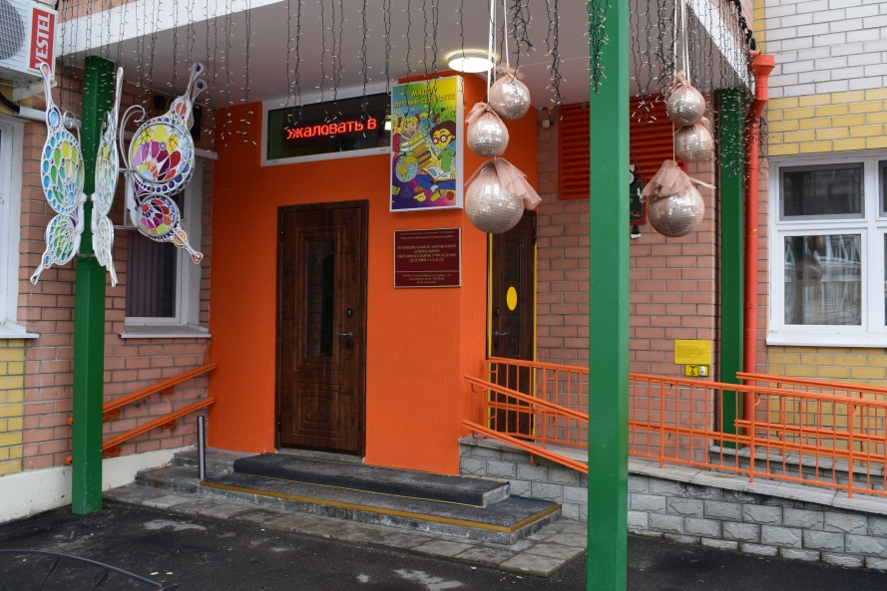
Сеть МДОО Ленинского района
предоставляют широкий спектр образовательных услуг,
обеспечивают современное качество дошкольного образования и его доступность для населения района,
обеспечивают исполнение федеральных государственных образовательных стандартов.
Во всех дошкольных образовательных организациях района созданы благоприятные условия для пребывания дошкольников.

Slide 4
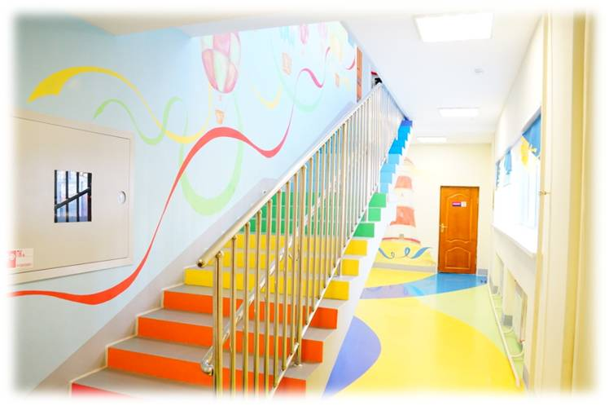
Сеть МДОО Ленинского района
Группы для детей от 2 до 3 лет будут открыты в каждой МДОО на 2023/2024 учебный год;
22 группы для детей от 1,5 до 2 лет (МДОО № 21, 26, 29, 31, 37, 40, 46, 53, 54, 71, 114, 156, 347, 451, 455, 496, 553, 561, 573);
135 мест для детей в возрасте от 1 до 1,5 лет (МДОО № 21, 26, 29, 31, 37, 40. 46, 53, 71,114, 16, 347, 451, 455, 496, 553, 561, 573)

Slide 5
Порядок комплектования регламентирован нормативно – правовыми документами:
Федеральным законом от 06.10.2003 № 131–ФЗ «Об общих принципах организации местного самоуправления в Российской Федерации»;
Федеральным законом от 29.12.2012 № 273–ФЗ «Об образовании в Российской Федерации»;
Постановлением Главного государственного санитарного врача Российской Федерации от 28.09.2020 № 28 «Об утверждении санитарных правил СП 2.4.3648–20 «Санитарно–эпидемиологические требования к организациям воспитания и обучения, отдыха и оздоровления детей и молодежи»;
Приказом Министерства просвещения России от 15.05.2020 № 236 «Об утверждении Порядка приема на обучение по образовательным программам дошкольного образования»;

Slide 6
Порядок комплектования регламентирован нормативно – правовыми документами:
Постановлением Администрации города Екатеринбурга от 29.10.2021 N 2365 (ред. от 19.12.2022) «Об утверждении Административного регламента предоставления муниципальной услуги «Постановка на учет и направление детей в образовательные учреждения, реализующие образовательные программы дошкольного образования»;
Постановлением Администрации города Екатеринбурга от 18.03.2015 № 689 «О закреплении территорий муниципального образования «город Екатеринбург» за муниципальными дошкольными образовательными организациями»;
Распоряжением Департамента образования Администрации города Екатеринбурга от 02.11.2021 № 2121/46/36 «Об организации учета детей, подлежащих обучению по образовательным программам дошкольного образования в муниципальном образовании «город Екатеринбург.

Slide 7
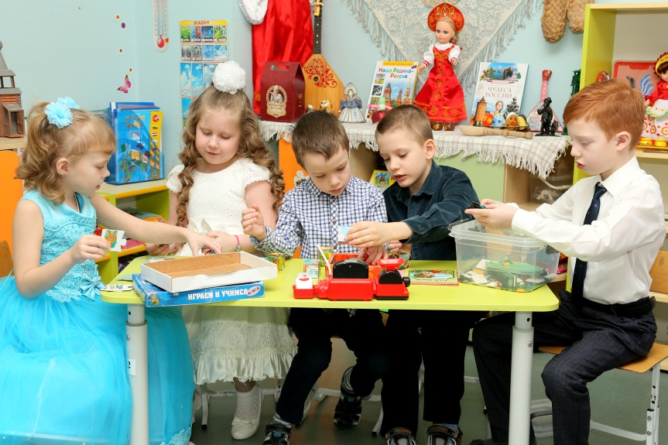
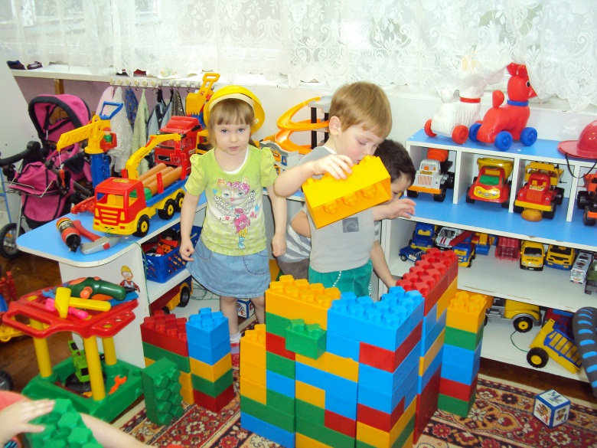
Возрастные группы формируются с учётом возрастной периодизации, по количеству полных лет
на 1 сентября текущего года.
В соответствии с установленным Порядком существует два периода комплектования МДОО на учебный год:
основной (с 1 апреля по 30 июня текущего года на следующий учебный год) – списки детей для зачисления в детский сад формируются 1 раз (до 20 мая);
дополнительный (с 1 июля по 31 марта текущего календарного года) – списки детей для зачисления формируются ежемесячно с 28 числа текущего по 5 число следующего месяца, в январе по 15 число на свободные места.

Slide 8
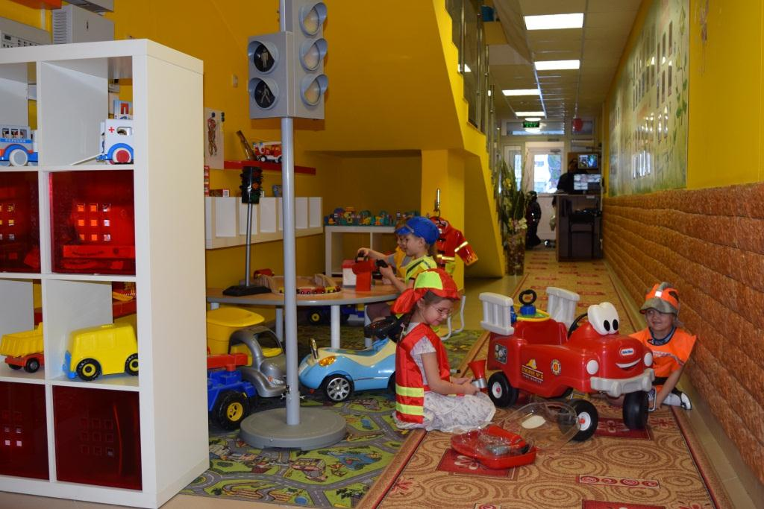
Учет детей для зачисления в организацию ведется по возрастным группам (формируемым с даты рождения детей за период с 01 сентября по 31 августа следующего календарного года):
дети до 3-х лет — в группу раннего возраста;
дети 4-го года жизни — в младшую группу;
дети 5-го года жизни — в среднюю группу;
дети 6-го года жизни — в старшую группу;
дети 7-го года жизни — в подготовительную группу.

Slide 9
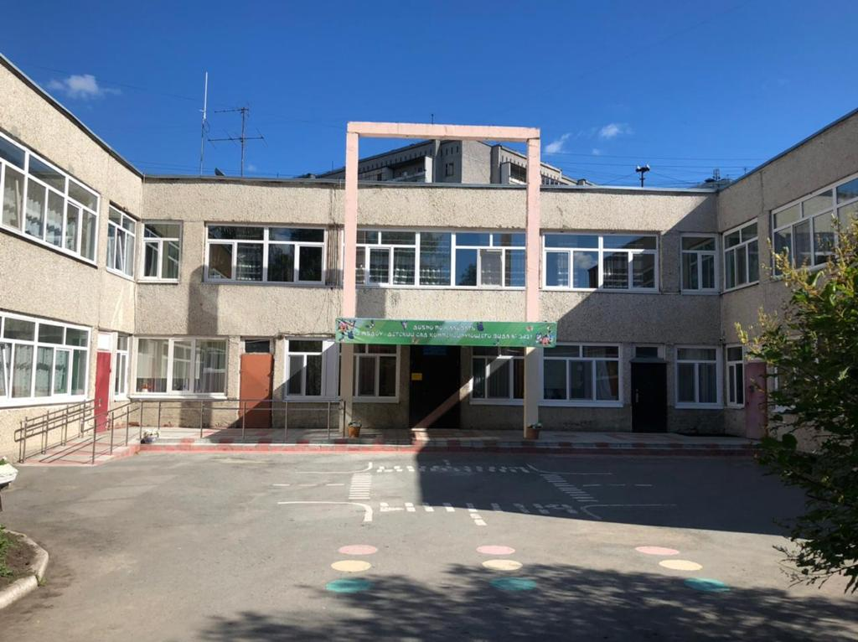
Заявление «На год старше»
При автоматическом формировании списка детей учитывается количество полных лет на 1 сентября текущего года.
В соответствии с установленным порядком учёта родители (законные представители) детей, родившихся в период с сентября по ноябрь, имеют право написать заявление о рассмотрении ребёнка с детьми, родившимися на год старше.

Slide 10
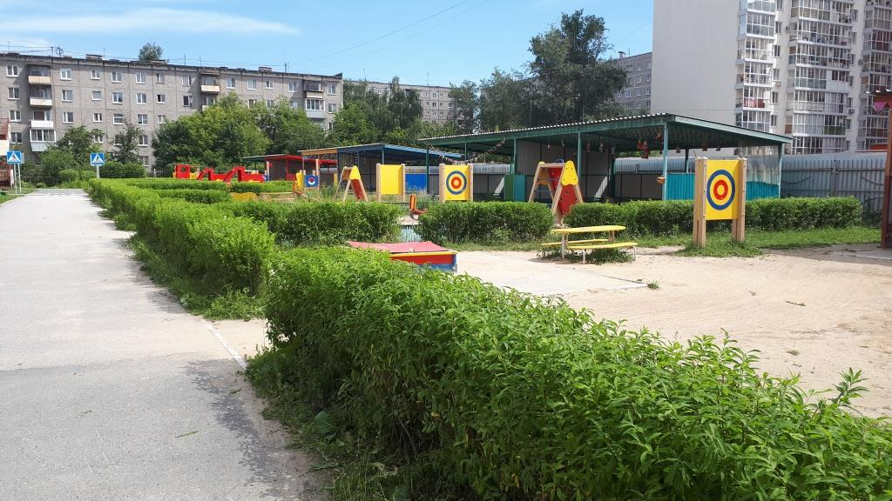
Заявление «На смену МДОО»
На основании Порядка учёта родители (законные представители) могут отказаться от предоставленного места в МДОО, написав заявление «На смену МДОО» в управлении образования Ленинского района.
Заявление «На смену МДОО» может быть удовлетворено в указанный родителями (законные представители) период рассмотрения заявления при наличии свободных мест в желаемых МДОО. После окончания периода рассмотрения заявления «На смену МДОО» учётная карточка ребёнка будет рассматривается на свободные места в пределах административного района по месту жительства.

Slide 11
Перевод обучающихся из одной организации в другую
Перевод обучающихся из одной организации в другую осуществляется на основании приказа Министерства образования и науки Российской Федерации от 28.12.2015 № 1527 «Об утверждении Порядка и условий осуществления перевода обучающихся из одной организации, осуществляющей образовательную деятельность по образовательным программам дошкольного образования, в другие организации, осуществляющие образовательную деятельность по образовательным программам соответствующих уровня и направленности».
На основании установленного Порядка родители (законные представители) могут обратиться в выбранную Муниципальную дошкольную образовательную организацию с запросом о наличии свободных мест в соответствующей возрастной категории обучающегося и необходимой направленности группы. Руководитель образовательной организации предоставит письменный ответ в установленный законом срок.
Процедура перевода ребёнка из одной МДОО в другую осуществляется при наличии свободных мест в выбранной образовательной организации и условии, что ребёнок является воспитанником детского сада и уже обучается по общеобразовательной программе дошкольного образования соответствующего возраста.
Для получения информации о наличии свободных мест в МДОО и подачи заявления на перевод из одной МДОО в другую МДОО родителям (законным представителям) необходимо воспользоваться электронным сервисом «Переводы в детских садах», размещенном в Личном кабинете официального портала города Екатеринбурга (кабинет.екатеринбург.рф/childtransfer).

Slide 12
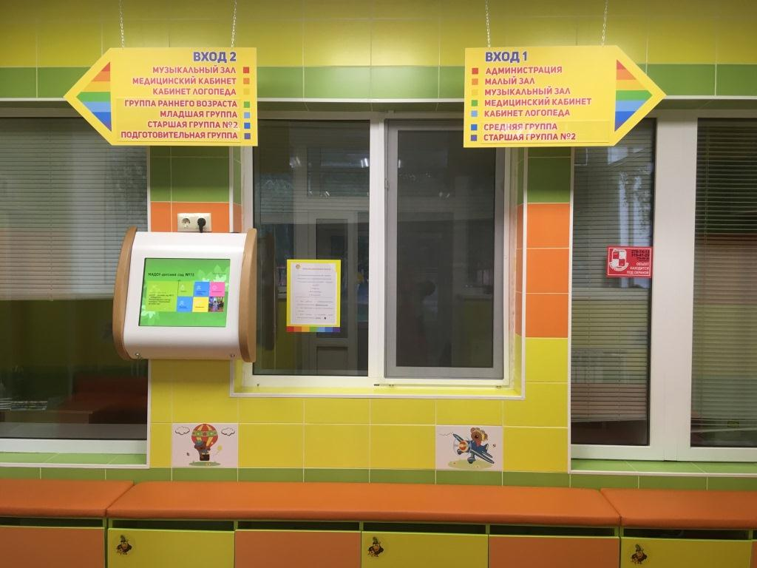
Родители (законные представители) ребенка, которому на 1 сентября следующего учебного года не исполнилось полных 7 лет, отсутствуют противопоказания по здоровью, в том числе рекомендации территориальной психолого-медико-педагогической комиссии о необходимости обучения по адаптированной программе дошкольного образования, после отчисления ребенка из детского сада (при завершении договора об образовании или раньше), могут обратиться в управление образования по месту жительства или в МФЦ с заявлением «на смену МДОО», с учетом установленных периодов комплектования муниципальных дошкольных образовательных организаций.

Slide 13
В МДОО Ленинского района организованы
ВАРИАТИВНЫЕ ФОРМЫ ДОШКОЛЬНОГО ОБРАЗОВАНИЯ
ДЛЯ ДЕТЕЙ ДО 3 ЛЕТ,
о работе которых можно узнать на официальных сайтах МДОО в сети «Интернет»
№ п/п | Наименование формы | Наименование МДОО
0-1 год
1 | Семейный клуб» на территории | № 209
2 | «Центр игровой поддержки и организации психилого-педагогического сопровождения ребёнка. Первые шаги» на территории | № 233
1-2 года
1 | Группа «Вместе с мамой» на территории | № 365, 465, 561, 573
2 | «Родительские сборы» | № 23
3 | «Волонтерство» на территории | № 46
4 | «Летний (зимний) детско-родительский лагерь» | № 38
5 | «Лето-парк» | № 35

Slide 14
ОСОБЕННОСТИ ВАРИАТИВНЫХ ФОРМ
№ п/п | Наименование вариативной формы | Особенности вариативных форм
1 | «Baby-парк: обучение в коляске» | консультативная помощь специалистов МДОО для родителей (законных представителей) на территории МБДОО
2 | «Педагогический патронаж» | мероприятия для детей (как в условиях МДОО, так и в домашних условиях), педагогическое просвещение родителей (законных представителей) ребенка, групповые мастер-классы по обогащению домашней развивающей среды
3 | «Родительский игровой стенд» | содержательное игровое взаимодействие родителей (законных представителей) и детей под руководством специалистов МДОО
 | «Вместе с мамой» | самостоятельные игровые занятия родителей (законных представителей) с детьми под руководством специалистов МДОО
4 | Центр игровой поддержки «Первые шаги» | игровая деятельность специалистов МДОО с детьми в отсутствие родителей (законных представителей)

Slide 15
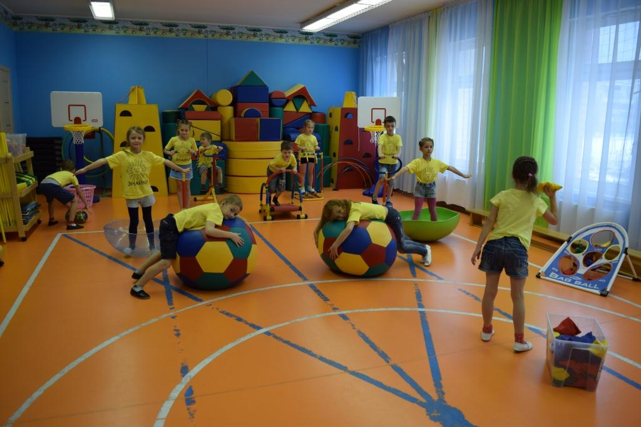
Изменения процедуры при комплектовании МДОО
Закрепление территорий за МДОО (с 01.04.2014);
Автоматизированное распределение мест;
Обеспечение «прозрачности» и открытости процедуры распределения мест;
Предоставление дошкольного образования для детей с 1го года;
Процедура информирования;
Включение руководителей МДОО в работу с системой АИС «Образование».

Slide 16
Модель работы по зачислению детей в МДОО
Управление образования
МДОО
Родители
(законные представители)
Направление в МДОО списков детей;
Прием и регистрация заявлений на смену;
Анализ данных о количестве зачисленных детей и количестве вакантных мест;
Формирование списков к заседанию комиссии.
Получение Распоряжений, списков детей;
Информирование родителей о предоставлении места;
Выполнение действий в системе АИС «Образование»;
Работа с родителями, формирование личных дел.
Контроль обновления информации на ЕПГУ;
Принятие решения о зачислении ребенка на предоставленное место;
Подготовка и предоставление документов для зачисления ребенка в МДОО;
Заключение договора об образовании.
Соблюдение законодательства
Контроль правоохранительных органов
Результат:
оказание услуги по предоставлению дошкольного образования

